Slide 1
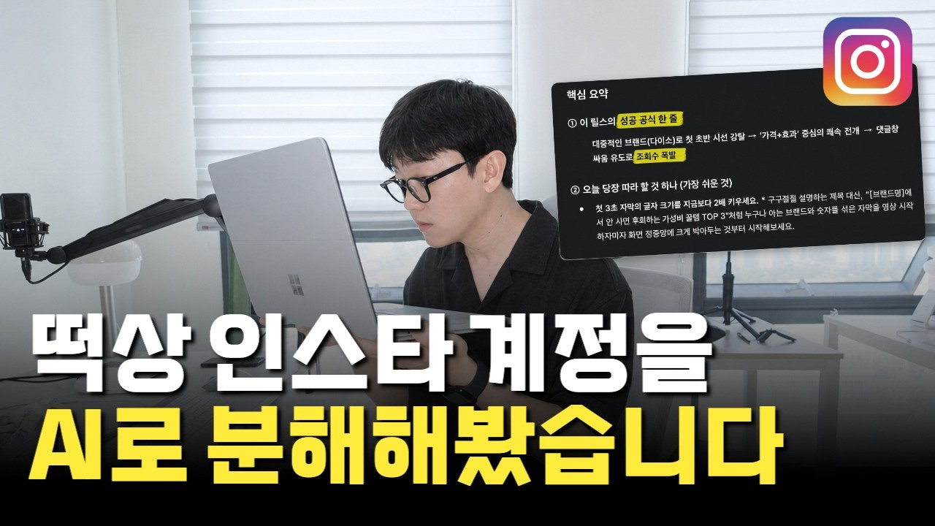
DREAMLABS COLLECTOR
초보도 가능한 바이럴 | 인스타 계정 AI로 분해하고 따라하기
본 영상은 인스타그램 바이럴 콘텐츠 제작에 어려움을 겪는 셀러들을 위해 AI를 활용하여 성공적인 계정의 릴스 흐름과 피드 분위기를 구조적으로 분석하고 이를 자신의 콘텐츠에 적용하는 방법을 제시합니다. 감각보다는 데이터 기반의 구조 분석을 통해 효율적인 마케팅 전략을 수립할 수 있도록 돕는 것이 핵심입니다. 디자인 전문 지식이 없어도 적용 가능하며, 제품 브랜딩을 위한 SNS 활용에 특히 유용합니다. 이는 온라인 쇼핑몰 운영자들이 인스타그램 마케팅의 효율성을 높이는 데 기여할 수 있습니다.
CHANNEL
VIDEO ID
일머니
arJqSZKH3jA
source: https://www.youtube.com/watch?v=arJqSZKH3jA | video_id: arJqSZKH3jA | generated: 2026-06-09T16:04:59Z

Slide 2
Executive Summary
영상 시청 전 빠른 정보 습득을 위한 요약
SUMMARY
본 영상은 인스타그램 바이럴 콘텐츠 제작에 어려움을 겪는 셀러들을 위해 AI를 활용하여 성공적인 계정의 릴스 흐름과 피드 분위기를 구조적으로 분석하고 이를 자신의 콘텐츠에 적용하는 방법을 제시합니다. 감각보다는 데이터 기반의 구조 분석을 통해 효율적인 마케팅 전략을 수립할 수 있도록 돕는 것이 핵심입니다. 디자인 전문 지식이 없어도 적용 가능하며, 제품 브랜딩을 위한 SNS 활용에 특히 유용합니다. 이는 온라인 쇼핑몰 운영자들이 인스타그램 마케팅의 효율성을 높이는 데 기여할 수 있습니다.
source: https://www.youtube.com/watch?v=arJqSZKH3jA | video_id: arJqSZKH3jA | generated: 2026-06-09T16:04:59Z

Slide 3
Video Structure
영상 구성과 논리 흐름
01
인스타그램 마케팅의 어려움 및 문제점 제기 (셀러 대상)
02
성공적인 인스타그램 계정의 비밀: 감각이 아닌 구조
03
AI를 활용한 떡상 계정의 릴스 흐름 및 피드 분위기 분석 방법 소개
04
분석 결과를 자신의 콘텐츠에 적용하는 실습 과정
05
디자인 비전문가도 쉽게 따라 할 수 있음을 강조
06
제품 브랜딩을 위한 SNS 활용 전략 제시
source: https://www.youtube.com/watch?v=arJqSZKH3jA | video_id: arJqSZKH3jA | generated: 2026-06-09T16:04:59Z

Slide 4
Key Ideas
정보게시물로 전환할 핵심 아이디어
01
AI 기반 인스타그램 콘텐츠 구조 분석
02
바이럴 콘텐츠의 핵심은 '구조' 파악 및 재현
03
온라인 셀러를 위한 실용적인 SNS 마케팅 전략
04
디자인 능력과 무관하게 적용 가능한 콘텐츠 제작 기법
05
데이터 기반의 인스타그램 성장 전략
06
릴스 흐름 및 피드 분위기 최적화
source: https://www.youtube.com/watch?v=arJqSZKH3jA | video_id: arJqSZKH3jA | generated: 2026-06-09T16:04:59Z

Slide 5
DreamLabs Application
DreamLabs 내부 적용 관점
01
AI 기반 소셜 미디어 콘텐츠 분석 도구 개발 및 고도화
02
클라이언트 대상 인스타그램 마케팅 전략 컨설팅 서비스 강화 (구조 분석 기반)
03
내부 마케팅 팀의 데이터 기반 콘텐츠 기획 및 제작 역량 강화 교육
04
소셜 미디어 트렌드 분석 및 예측 모델 개발에 활용
05
콘텐츠 패턴 인식 및 자동 생성 AI 솔루션 연구 개발
source: https://www.youtube.com/watch?v=arJqSZKH3jA | video_id: arJqSZKH3jA | generated: 2026-06-09T16:04:59Z

Slide 6
Verification Required
모델 추론/metadata 한계/원본 확인 필요
01
영상에서 사용된 구체적인 AI 분석 도구 및 플랫폼 명칭
02
성공 계정 '분해'의 상세 방법론 및 '따라하기'의 구체적인 가이드라인
03
실제 적용 사례 또는 비포-애프터 데이터 제시 여부
04
제시된 전략의 효과를 입증하는 정량적/정성적 근거
05
AI 분석 결과 해석 및 적용에 필요한 최소한의 기술적 요구사항
source: https://www.youtube.com/watch?v=arJqSZKH3jA | video_id: arJqSZKH3jA | generated: 2026-06-09T16:04:59Z

Slide 7
Source & Download Metadata
게시물과 문서 산출물 추적 정보
METADATA
Title: 초보도 가능한 바이럴 | 인스타 계정 AI로 분해하고 따라하기
Channel: 일머니
Video ID: arJqSZKH3jA
Source URL: https://www.youtube.com/watch?v=arJqSZKH3jA
Playlist ID: PLHwM6idVO2zyqi2IZeDAiP5QBqRXd2Zyh
Generated at: 2026-06-09T16:04:59Z
Source basis: metadata_and_model_inference
source: https://www.youtube.com/watch?v=arJqSZKH3jA | video_id: arJqSZKH3jA | generated: 2026-06-09T16:04:59Z

